Slide 1
ANALÝZA A PROJEKTOVÁNÍ SYSTÉMŮ Strukturovaná analýza a návrh
Roman Danel
VŠB – TU Ostrava
HGF
Institut ekonomiky a systémů řízení

Slide 2
Historie
Tom DeMarco, 1979
„Strukturovaná analýza a specifikace procesu“
Doporučení:
rozdělení systému na subsystémy;
používat grafické znázornění (grafické modely) systému;
před implementací vytvořit logický model systému

Slide 3
Filozofie SA
Produkty analýzy musí být udržovatelné
Velké problémy rozděleny na menší
Použití grafického vyjádření
Odlišení logické a fyzické úrovně
Logický model má za cíl seznámení uživatele se systémem před jeho vytvořením a implementací

Slide 4
Charakteristika
Člení projekt na malé dobře definované aktivity
Určuje posloupnost těchto aktivit a vzájemnou interakci
Snaha vytvořit specifikaci, které rozumí uživatelé i návrháři

Slide 5
Přínosy
Formuluje obecně srozumitelné požadavky na systém
Zlepšení plánování a řízení
Zvýšení kvality systému – ještě před vlastní realizací je možná průběžná kontrola
Vtažení do vývoje systému i méně zkušených pracovníků (díky grafické prezentaci přehlednější)

Slide 6
Nástroje - DeMarco
1979
DFD (Data Flow Diagram) – důraz na modelování pomocí datových toků
Datový slovník – slouží k popisu prvků
Strukturovaná angličtina
Rozhodovací tabulky nebo stromy

Slide 7
De Marco
rozdělení systému na subsystémy;
používat grafické znázornění (grafické modely) systému;
před implementací vytvořit logický model systému.

Slide 8
Gane - Sarson
„logické modelování“
Práce „Strukturální analýza systému“
Vychází z DeMarca – DFD – výchozí model IS
Doplněn o datové modelování pomocí ERD

Slide 9
Gane - Sarson
Kroky pro vytvoření modelu:
Systémový DFD
Hrubý ERD
Analýza entit a vztahů mezi nimi
Detailní ERD
Normalizace datového modelu
Úprava DFD podle ERD

Slide 10
Gane - Sarson
Co je příčinou pohybu dat?
Kdy k pohybu dat dojde?
Jak velká oblast systému se podílí na zpracování vstupu a na vytvoření výstupu?

Slide 11
Pohledová analýza
Metodika CORE (Controled Requirements Expression), Mullery 1979
Je vhodná pro analýzu systémů, u nichž není na první pohled zřejmá hierarchická struktura nebo které hierarchickou strukturu nemají, a tudíž zde není možné efektivně použít dekompozici shora dolů

Slide 12
CORE
Analýza zdola nahoru:
identifikace pozorovacích bodů
Sloučení pohledů do skupin
Vytvoření struktury pohledů

Slide 13
Datově orientované přístupy
Warnierr – Orr - 1972 - odvození logického datového modelu na základě analýzy požadovaných výstupů systému; Warnier-Orr diagramy
Metodologie DSSD (Data Structured Systems Development)
datově orientovaný přístup
struktura programu má odpovídat hierarchické struktuře datového modelu

Slide 14
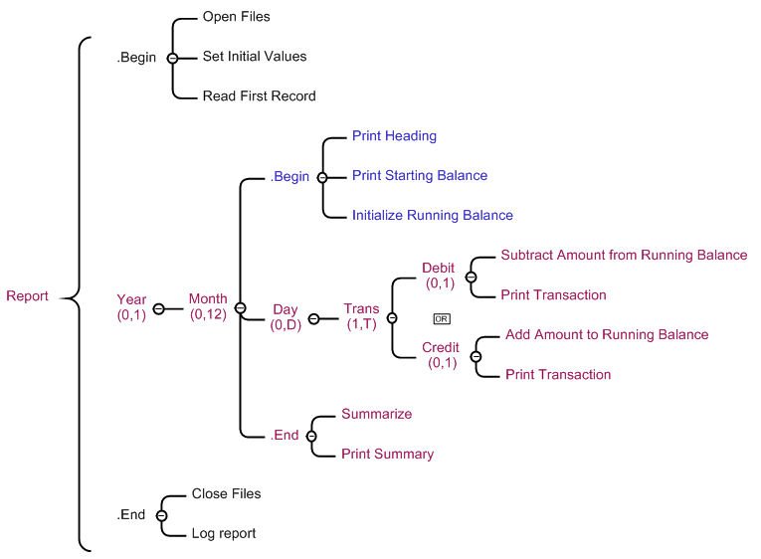
Warnierr/Orr diagram
Notes:
http://www.mindapp.com/mind-map-examples/warnier-orr/report/

Slide 15
Yourdonova strukturovaná analýza
Edward Yourdon, 1989
myšlenka datového a funkčního modelování jako jeden celek
DFD a ERD doplnil o STD
STD (State Diagram) – nástroj pro vyjádření logiky řídicího procesu

Slide 16
Yourdonova strukturovaná analýza
Esenciální model – vyjadřuje podstatu systému:
Model okolí (Environmental Model)
Model chování (Behavioral Model)
Model řízení

Slide 17
Yourdonova strukturovaná analýza
MODEL OKOLÍ
Dokument o účelu
Kontextový diagram
Seznam událostí

Slide 18
Yourdonova strukturovaná analýza
MODEL CHOVÁNÍ
Popisuje chování uvnitř systému
DFD, ERD, DD
Hierarchická sada DFD, vyvažování v obou směrech (zdola nahora, zhora dolů)
STD, minispecifikace
Není určen zákazníkovi

Slide 19
ERD

Slide 20
ERD
Jaké data jsou v systému a jaký je mezi nimi vztah
Reálný svět je reprezentován jako množina entit a jejich vztahů
Neukazuje funkce ani datové toky

Slide 21
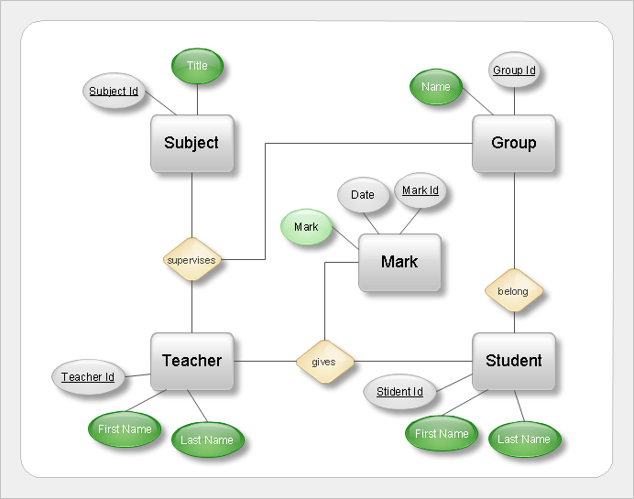
Chen 1976- ERD
Notes:
http://ereyanitrikandi.blogspot.cz/

Slide 22
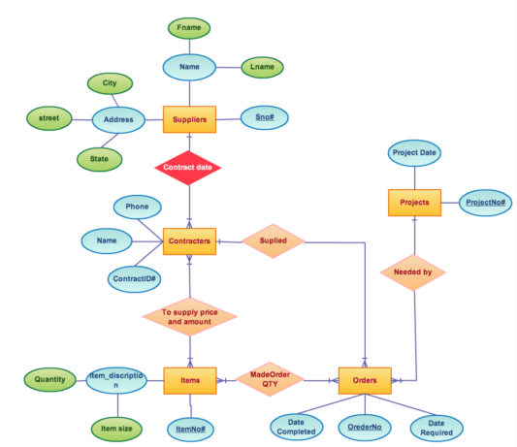

Slide 23
ERD
Entita
Atribut
Relace
Kardinalita
Parcialita

Slide 24
DFD

Slide 25
DFD
Hierarchie diagramů
Kontextový diagram
První až třetí úrovně
DFD je tvořen na základě interview, pozorování, dotazníků….
Jak informace prochází systémem
Nemá časový aspekt
Analytický nástroj, modelování systému
Dokumentace!!

Slide 26
DFD – notace Yourdon/De Marco
Dodavatel
Představuje subjekt v okolí
systému (z KD).
terminátor
tok informací
Představuje tok dat informací mezi terminátory, procesy a datastory.
Požadavek
Zpracování objednávky
Představuje funkci (proces) systému, který zpracovává informace.
proces (funkce)
Data store (datové úložiště)
Místo pro ukládání dat (databáze).
Objednávky

Slide 27
DFD
Kontextový diagram – popisuje chování systému vůči vnějšku
Důležitý - odpovídá tomu, co od systému chtějí uživatelé
Události, které mohou nastat mezi systémem a okolím

Slide 28
DFD
Událost:
F (Flow oriented) : datová událost, odvozená od vstupu do systému
T (Temporary) : časová událost, odvozená od časového okamžiku. Vyvolá činnost, která se má např. konat pravidelně.
C (Control) : řídicí událost, odvozená od povelu, např. stisk tlačítka na formuláři (click).

Slide 29
DFD
Zachycuje tok informací mezi jednotlivými procesy
DFD jsou vhodné pro dávkově orientované procesy; interaktivní „okenní“ aplikace se jimi hůře popisují (zde je vhodnější objektový přístup)
Hierarchická struktura, od kontextového diagramu na nejvyšší úrovni

Slide 30
DFD
Každá funkce, datastor a tok musí mít svůj název
Nic se nemůže ztratit a nic nemůže přibýt (vstup a výstup z funkce do diagramů na nižší úrovni)
Jeden datastor odpovídá víceméně jedné nebo více entitám
Funkce na nejvyšší úrovni mohou odpovídat formulářům aplikace

Slide 31
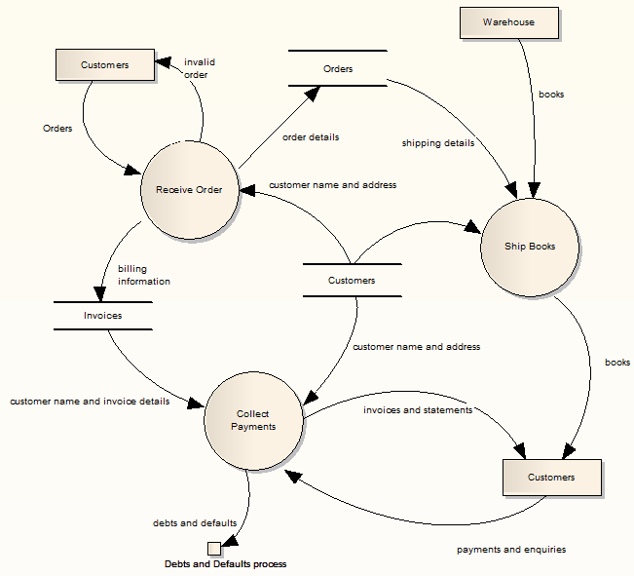
Example – DFD (Data Flow Diagram)
Notes:
http://www.sparxsystems.com/enterprise_architect_user_guide/modeling_languages/data_flow_diagrams.html

Slide 32
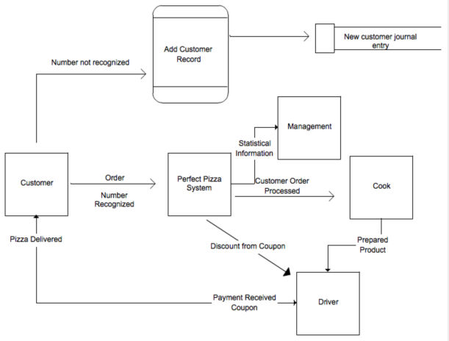
Příklad DDF

Slide 33
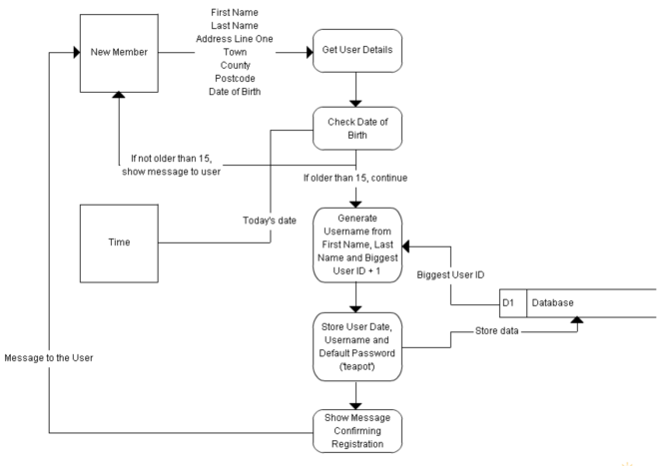

Slide 34
Nevýhody DFD
Pro velké systémy nepřehledné a náročné časově na vytvoření

Slide 35
Příklad DFD – odbyt OKD

Slide 36
Data store
proces

Slide 37
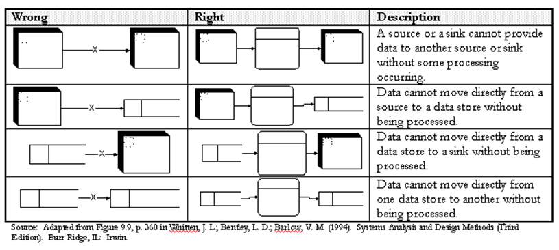
Nejčastější chyby s DFD

Slide 38
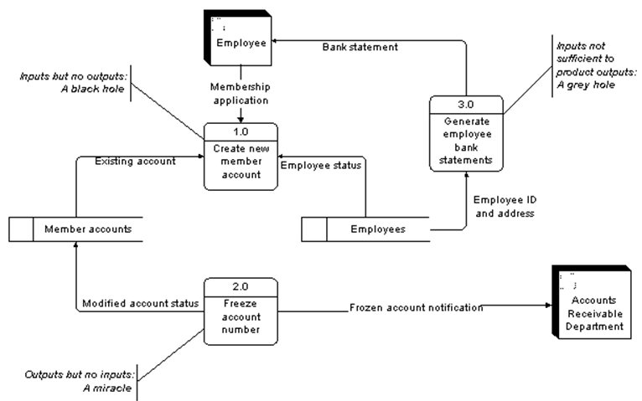
Nejčastější chyby s DFD

Slide 39
STD

Slide 40
STD
State Diagram
Užití pro Real-time systémy, embedded atd.
Systém je většinou ve stavu:
Čeká na událost
Čeká až skončí proces
Zaznamenává stavy jednotlivých procesů, přechody mezi nimi a události, které způsobí přechod z jednoho stavu do druhého

Slide 41
State Diagram (STD) - notace
Počáteční bod diagramu – je vždy pouze jeden!
Koncový bod diagramu – může jich být více
Stav – je vždy statický, ve stavu se z hlediska diagramu stavů nic neděje
Přechod ze stavu do stavu. Zapisujeme si podmínku, za které k přechodu ze stavu do stavu dojde a akci, která se při přechodu uskuteční!
Zaplacená objednávka
Schválení/odeslání

Slide 42
Příklad STD
KONEC
KONEC
START
Zaplacená objednávka
Nová objednávka
Schválení/zaplacení
Schválení/odeslání
Fakturovaná objednávka
Odeslaná objednávka
Zamítnutá objednávka
Přišla faktura
Zamítnutí

Slide 43
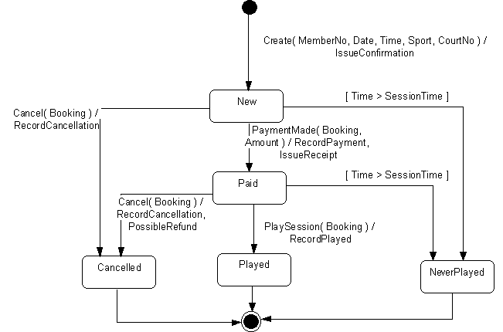
Example: STD diagram
Notes:
http://homepages.feis.herts.ac.uk/~cs2_sdd/statecharts.html

Slide 44
Postup tvorby STD
Provedeme identifikaci všech možných stavů a zakreslíme je do diagramu.
Jejich vzájemné propojení označíme pomocí orientovaných hran mezi jednotlivými stavy.
Nejprve z výchozího stavu hledáme všechny přípustné změny, ty pak zaznamenáme jako nové stavy.
Opakujeme vyhledání možných přechodů a navazujících stavů.

Slide 45
Kontrola STD
Byly definovány všechny stavy?
Jsou všechny stavy dosažitelné?
Je možné všechny stavy opustit (mimo koncových)?
Reaguje systém v daném stavu na všechny možné přípustné podmínky?
Jsou akce adekvátní danému stavu?

Slide 46
STD
Stav systému jako celku nemusí být vždy potřebný
Důležitý z pohledu pochopení logiky aplikace
Uživatel nesdělí algoritmus, ale popisuje stavy
Z STD lze odvodit algoritmus zpracování

Slide 47
STD
Stavy jsou statické, dynamické jsou přechody
Vždy se zapisuje podmínka přechodu
Důležité datastory mají své STD
STD může být hierarchický
Lze použít i samostatně, bez DFD

Slide 48
Data Dictionary
Datový slovník – seznam všech položek v db
Cílem je minimalizovat redundanci

Slide 49
Flow Chart
Flow chart - popisuje algoritmus
Vhodný pro popis funkcí
Přehledný
Pro strukturované programování jsou vhodnější strukturogramy.

Slide 50
Flow Chart
Začátek
Akce 1
NE
rozhodnutí
podprogram
(parametry)
ANO
Vstup
(data)
Konec

Slide 51
Shrnutí
Strukturovaná analýza: ERD+DFD+STD+DD
Flowchart
Yourdon - metodologie

